Slide 1
표 만들기
2014.00
010-6638-0076
김혜정
sas p.313~

Slide 2
표 만들기의 명령어는 proc tabulate; 이다.
proc tabulate; class 분류변수; var 수량변수; 형식으로
지정해야 각 변수를 사용하여 표를 만들 수 있다.
<주요 용어들>
n : 사례수
pctn : 퍼센트
all : 전체
mean : 평균
std : 표준편차
sum : 합
t : t값
prt : t 값의 유의도

Slide 3
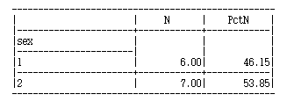
proc tabulate; class 분류변수; var 수량분수; 후
table 문으로 표를 작성한다.
table문에서 , 왼쪽에 지정된 것은 세로로
, 오른쪽에 지정된 것은 가로로 출력된다.
예를 들어 심리학과의 성별(sex) 분포를 알고자 할 때
proc tabulate; class sex;
table sex, n pctn;

Slide 4
data a;
input sex gra test;
cards;
1 1 70
1 1 65
2 1 82
1 1 55
2 1 67
2 1 88
2 1 78
1 1 77
2 1 85
1 2 91
2 2 89
1 2 95
2 2 100
;
proc tabulate; class sex;
table sex, n pctn;

Slide 5
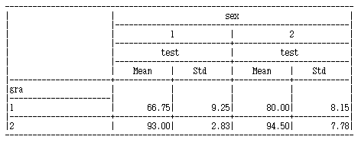
한 변수 안에 또 다른 변수를 넣고 싶다면 * 를 사용한다.
예를 들어, 심리학과 성별(sex)과 학년(gra)에 따른
시험 점수의 평균과 표준편차를 알고 싶을 때
proc tabulate; class sex gra; var test;
table gra, sex*test*(mean std);

Slide 6
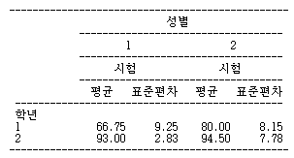
표를 보기 좋은 형태로 출력하기 위해서 우리는
다음과 같은 문장을 쓴다.
proc tabulate fc(1 6 7 8)=' - ' noseps;
class gra sex; var test;
table gra, sex*test*(mean*f=8.2 std*f=8.2)/rts=12;
label sex='성별' test='시험' gra='학년';
keylabel mean='평균' std='표준편차';

Slide 7
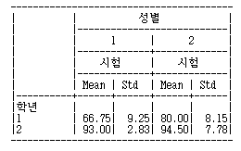
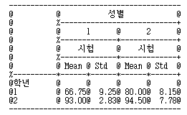
proc tabulate noseps;
class gra sex; var test;
table gra, sex*test*(mean*f=8.2 std*f=8.2)/rts=12;
label sex='성별' test='시험' gra='학년';
keylabel mean='평균' std='표준편차';
fc(1 6 7 8)=' - '
fc(1 6 7 8)=‘ - ‘ 을 없앴을 때
fc(1 6 7 8)=‘ - ‘ 을
fc(1 6 7 8)=‘@%*+’로 바꿨을 때

Slide 8
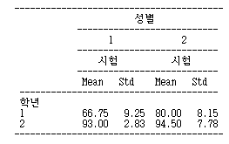
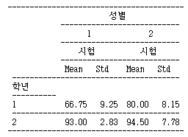
noseps
proc tabulate ;
class gra sex; var test;
table gra, sex*test*(mean std )/rts=12;
label sex='성별' test='시험' gra='학년';
keylabel mean='평균' std='표준편차';
fc(1 6 7 8)=' - '
*f=8.2
*f=8.2
noseps 적용
noseps 적용 안 함

Slide 9
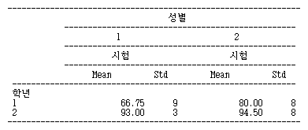
noseps
proc tabulate ;
class gra sex; var test;
table gra, sex*test*(mean std )/rts=12;
label sex='성별' test='시험' gra='학년';
keylabel mean='평균' std='표준편차';
fc(1 6 7 8)=' - '
*f=8.2
*f=8.2
소수점(.) 왼쪽은 표가 차지하는
공간의 길이를 나타냄
소수점(.) 오른쪽은 표시되는
소수점 자리 수를 나타냄
8
mean*f= .2 std*f=8.2
그대로 일 때
17
mean*f= .2 std*f=8. 일 때

Slide 10
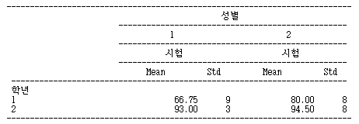
noseps
proc tabulate ;
class gra sex; var test;
table gra, sex*test*(mean std ) ;
label sex='성별' test='시험' gra='학년';
keylabel mean='평균' std='표준편차';
fc(1 6 7 8)=' - '
*f=8.2
*f=8.2
/rts=12
/rts=12 적용
/rts=12 적용 안 함

Slide 11
noseps
proc tabulate ;
class gra sex; var test;
table gra, sex*test*(mean std ) ;
label sex='성별' test='시험' gra='학년';
keylabel mean='평균' std='표준편차';
fc(1 6 7 8)=' - '
*f=8.2
*f=8.2
/rts=12
label 변수=‘변수이름’; 은 변수를 변수이름으로 바꿔서 출력해준다.

Slide 12
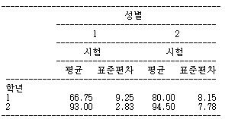
noseps
proc tabulate ;
class gra sex; var test;
table gra, sex*test*(mean std ) ;
label sex='성별' test='시험' gra='학년';
fc(1 6 7 8)=' - '
*f=8.2
*f=8.2
/rts=12
keylabel mean='평균' std='표준편차';
keylabel 통계치명=‘변수이름’; 은 통계치명을 변수이름으로 바꿔서
출력해준다.

Slide 13
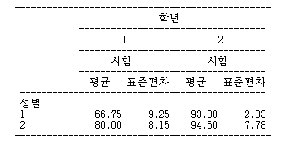
연습문제 1
Hint
1. 앞선 예제에서 표 꾸미기 sas문
proc tabulate fc(1 6 7 8)=' - ' noseps;
class gra sex; var test;
table gra, sex*test*(mean*f=8.2 std*f=8.2)/rts=12;
label sex='성별' test='시험' gra='학년';
keylabel mean=‘평균’ std=‘표준편차’;
2. table 문에서 , 왼쪽은 세로로 , 오른쪽은 가로로 출력된다.
3. 학년(gra) 안에 시험(test)이 들어가(*) 있고 시험 안에 평균과 표준편차가
들어가(*)있다.

Slide 14
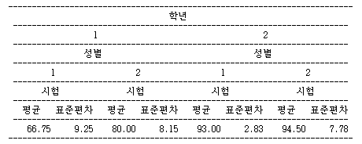
연습문제 2
Hint
1. 앞선 예제에서 표 꾸미기 sas문
proc tabulate fc(1 6 7 8)=' - ' noseps;
class gra sex; var test;
table gra, sex*test*(mean*f=8.2 std*f=8.2)/rts=12;
label sex='성별' test='시험' gra='학년';
keylabel mean=‘평균’ std=‘표준편차’;
2. 학년(gra) 안에 성별(sex)과 시험(test)이 들어가(*) 있다.

